Slide 1




Bài 11:
PHÉP TRỪ TRONG PHẠM VI 10

Slide 2
Tiết 6

Slide 3

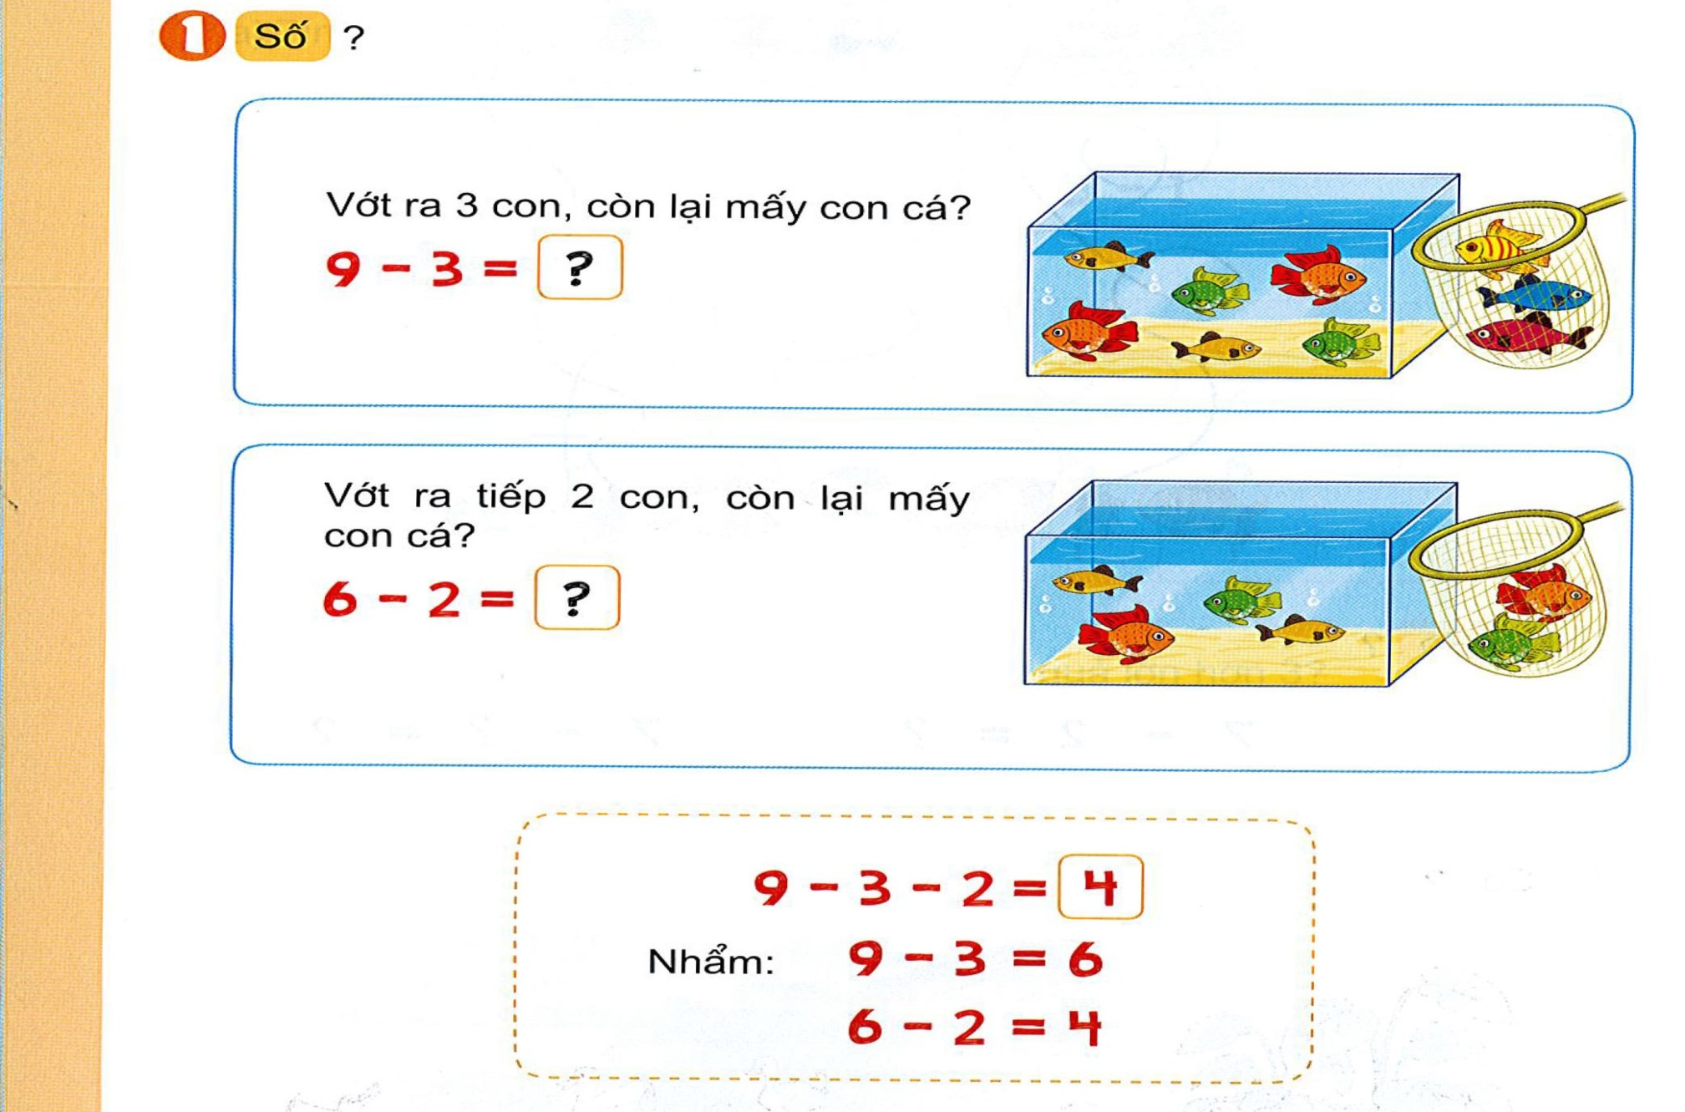
6
4

Slide 4
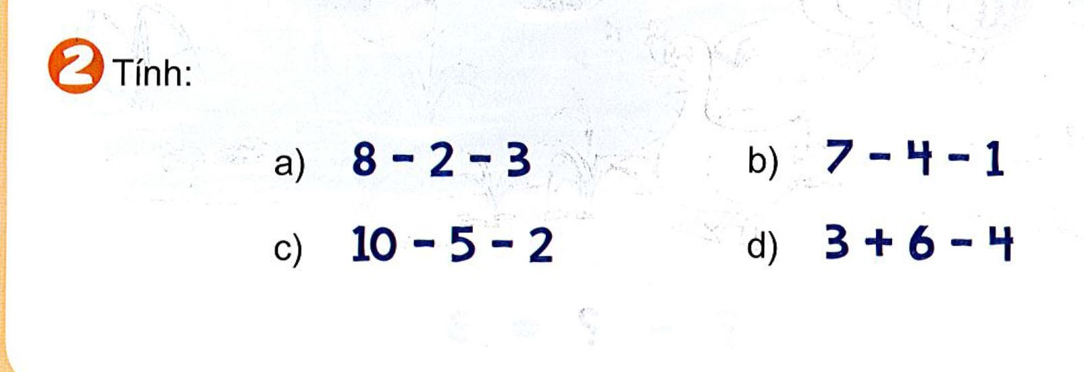

Slide 5
= 2
= 3
5
- 3
= 3
= 3
= 5

Slide 6

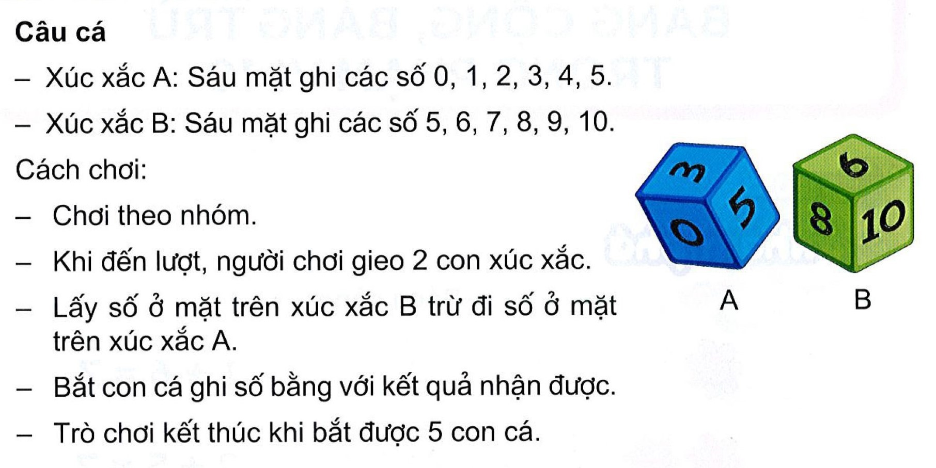

Slide 7
